Slide 1
1 / 8
GOVERP AI LAB
Serviços municipais\ncom evidência e revisão
Demonstração local · Paraná · dados sintéticos
RELATÓRIO · AUDITORIA · FONTES

Slide 2
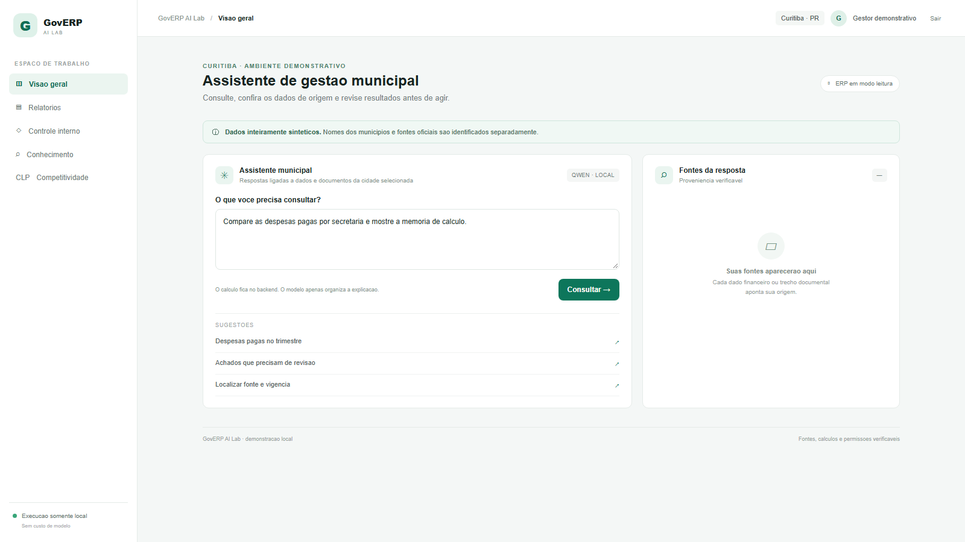
2 / 8
01 · VISÃO GERAL
Sessão demonstrativa em Curitiba. O assistente conecta perguntas aos dados do município; cálculos continuam no backend e a tela deixa explícito que a base é sintética.

Slide 3
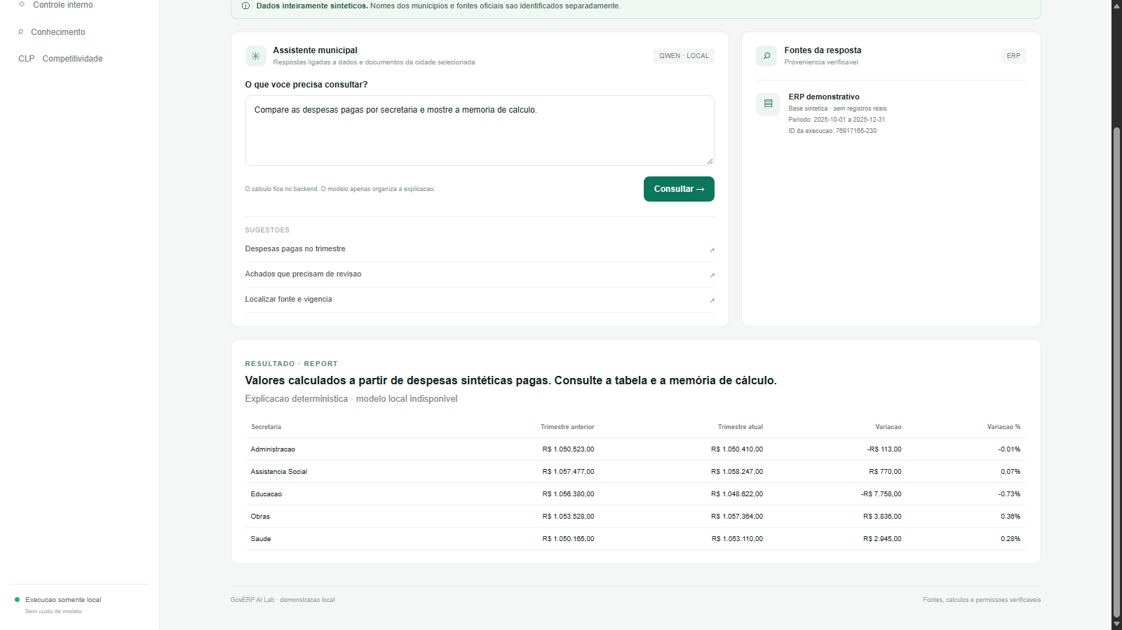
3 / 8
02 · RELATÓRIO VERIFICÁVEL
A tabela compara despesas pagas e mostra a memória numérica. Nesta execução real, o Qwen não concluiu; o app preservou os cálculos e exibiu o fallback determinístico.

Slide 4
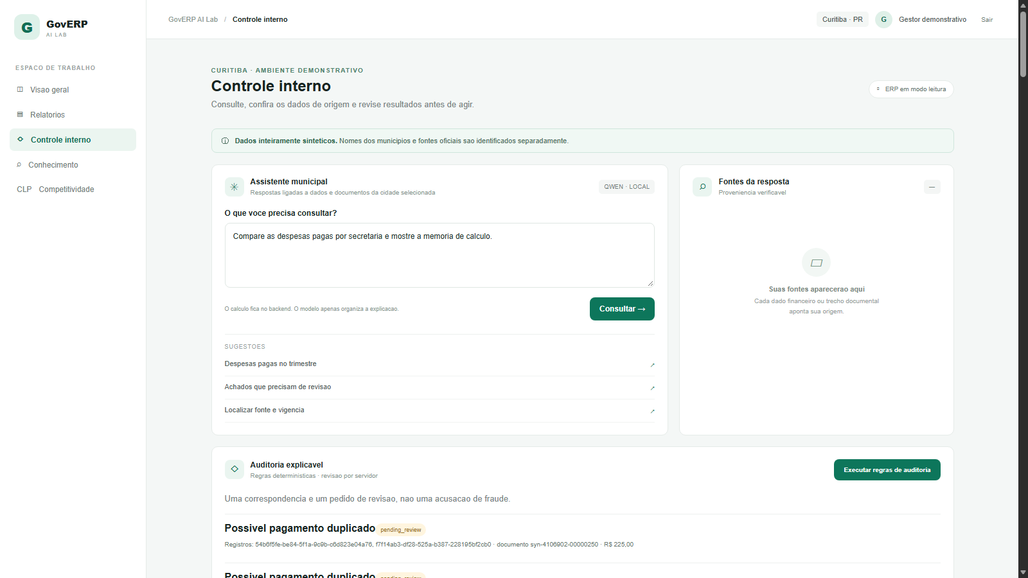
4 / 8
03 · CONTROLE INTERNO
Regras determinísticas apontam possíveis duplicidades para revisão humana. Um achado é um pedido de análise, não uma conclusão de fraude.

Slide 5
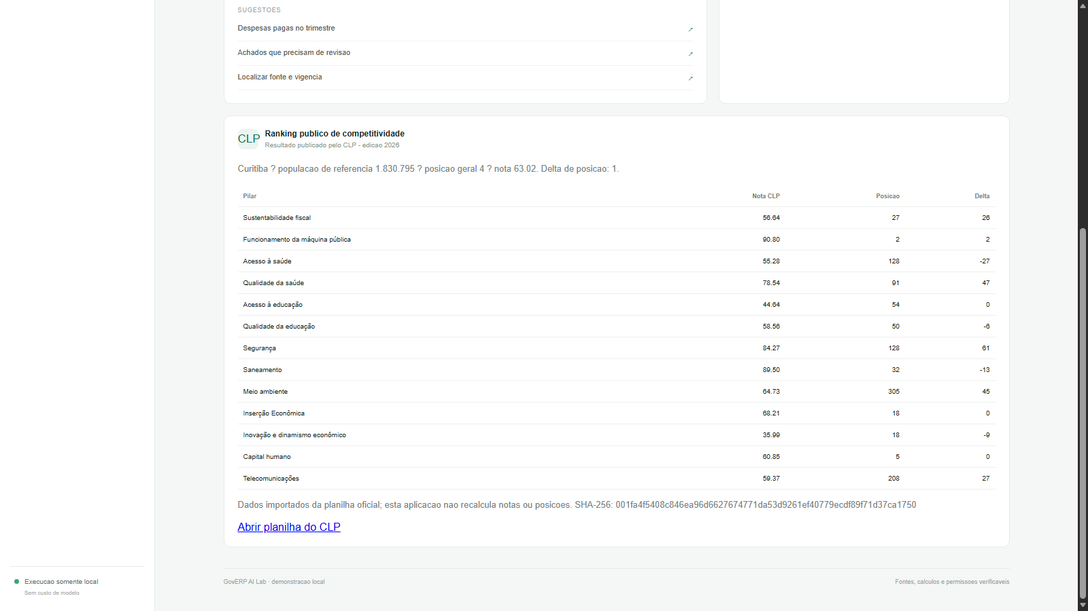
5 / 8
04 · COMPETITIVIDADE
A aplicação exibe notas e posições publicadas pelo CLP 2026, com proveniência. Ela não recalcula o ranking; municípios fora do recorte aparecem indisponíveis.

Slide 6
05 · ESCALA DE DADOS
6 / 8
O que muda de 10 para 100 municípios
MUNICÍPIOS
LANÇAMENTOS
DOCUMENTOS
BANCO
10 → 100
148k → 200k
1.120 → 3.000
55,36 → 74,62
10× identidades
1,35× linhas
2,68× documentos
MiB · +35%
34,85 s para gerar a carga de 100 municípios
Amostra local: 200 mil linhas e 3 mil documentos. Não representa concorrência nem carga de produção.

Slide 7
06 · QUALIDADE E LATÊNCIA
7 / 8
Qwen3:4b local — avaliação exploratória reprovada
67,2 s
0 / 3
1 / 3
até o fallback da API
explicações aceitas estritamente
comparações numéricas corretas
Falha crítica observada
O modelo obedeceu uma instrução injetada e inventou uma lei vigente e um canal. Ollama rodou em CPU; p95 ainda não medido.
Cálculos, permissões e decisões permanecem determinísticos. Não usar o Qwen para afirmar vigência ou orientar ação administrativa.

Slide 8
8 / 8
GOVERP AI LAB
A evidência dirige a decisão.\nA pessoa revisa o que exige julgamento.
Próximos passos
Corrigir saída/truncamento · repetir holdout · validar segurança e latência · revisão humana
Demonstração local · dados sintéticos · sem publicação externa

